Slide 1

TEA

Slide 2

Table of Contents
01 기존 알고리즘
02 시간복잡도
03 수정한 알고리즘
04 시간복잡도
05 성능비교

Slide 3
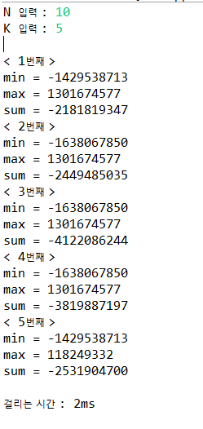
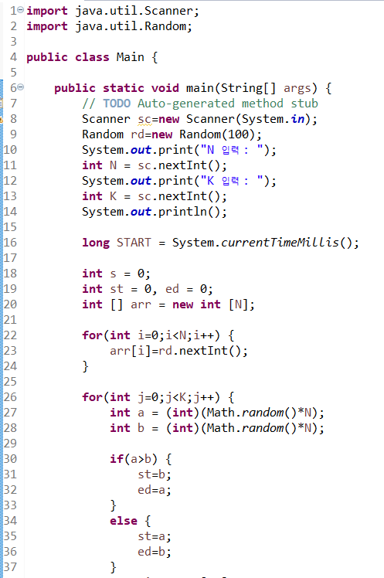
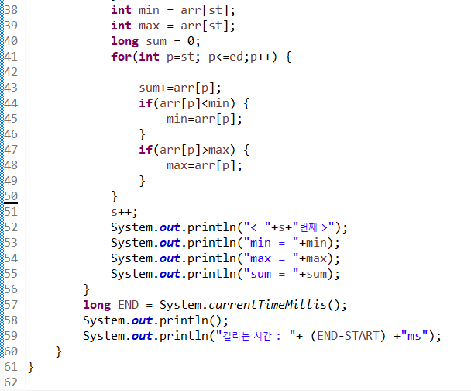
001
기존 알고리즘
N과 K를 입력 받음
-> 첫번째 for문 : 통해 N만큼 랜덤수를 만듦
-> 두번째 for문 : K만큼 랜덤범위를 만듦
-> 세번째 for문 : sum, min, max를 구함

Slide 4
002
시간복잡도
< N 고정 K 변화 >
시간복잡도를 결정하는 것은 K가 들어간 for문
이 for문 안에 또 for문이 있지만 이것은 O(1)이므로
O(K*1)이므로 시간복잡도 O(K)
For(0~N){
}
For(0~K){
For(st~ed){
}
}
< K 고정 N 변화 >
시간복잡도를 경정하는 것은 N이 들어간 for문
K는 고정이므로 O(1)이고 그 안에 있는 for문은 0~N의 범위를
가지므로 O(N)이 된다
따라서, O(N)+O(1*N) = O(N)
-> O(K) *O(N) = O(N^2)

Slide 5
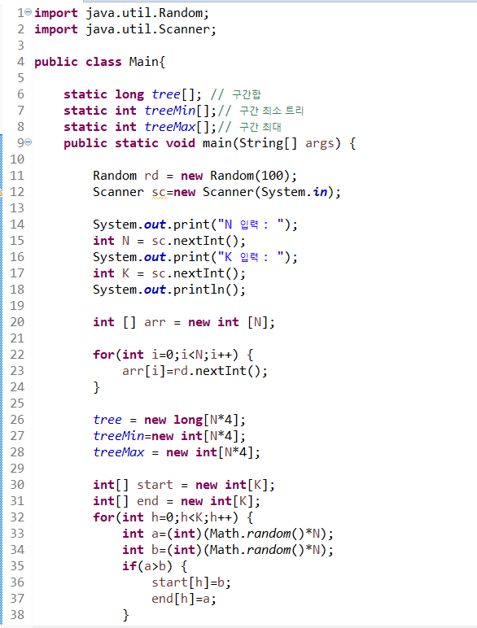
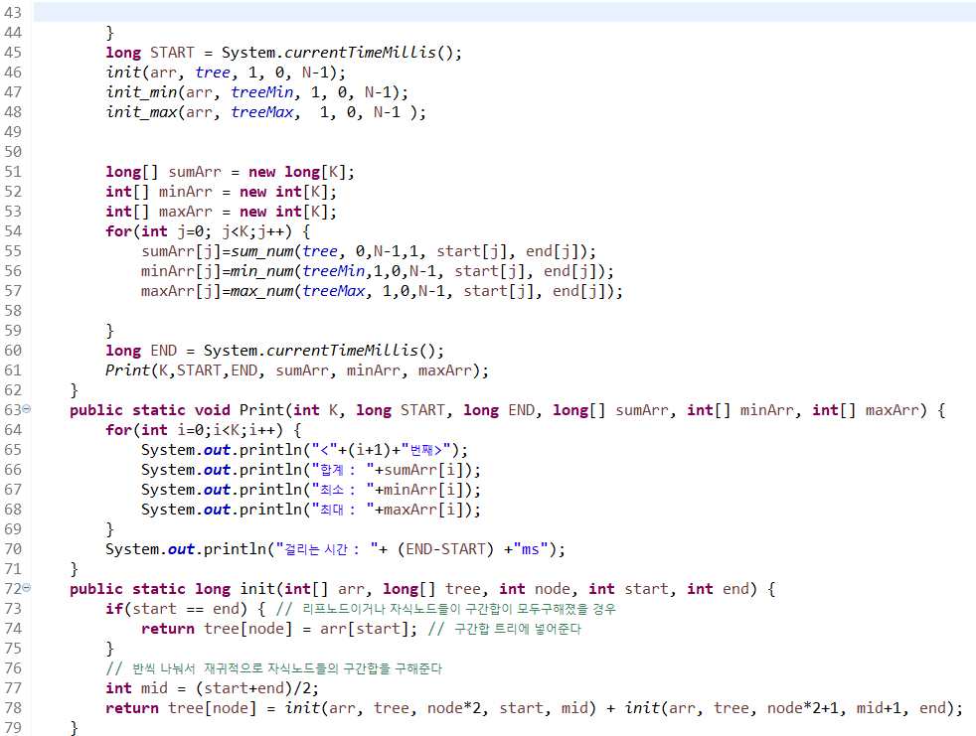
003
수정한 알고리즘

Slide 6
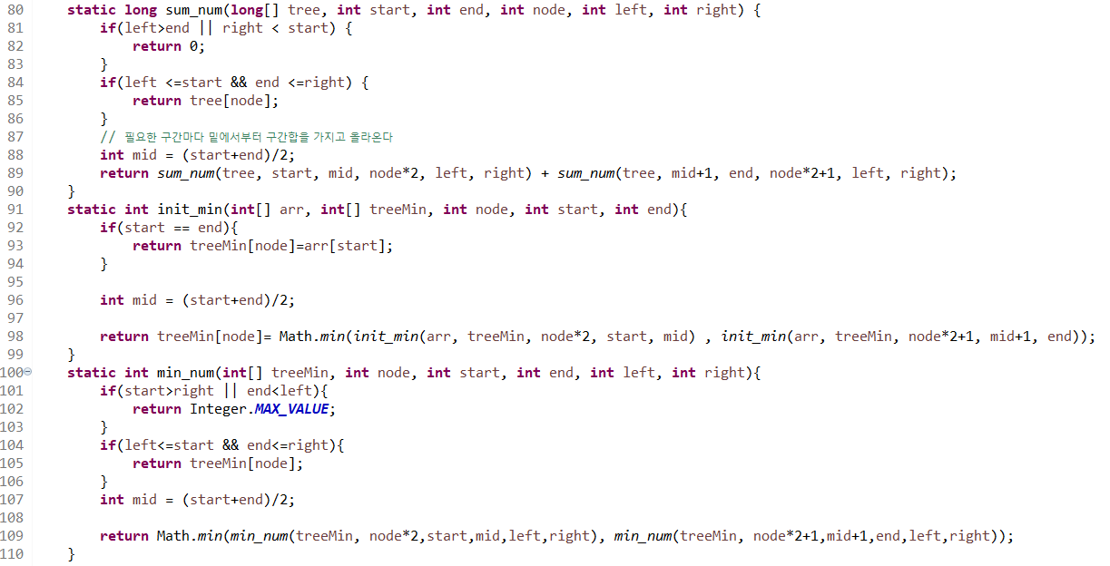
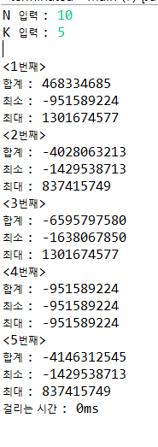
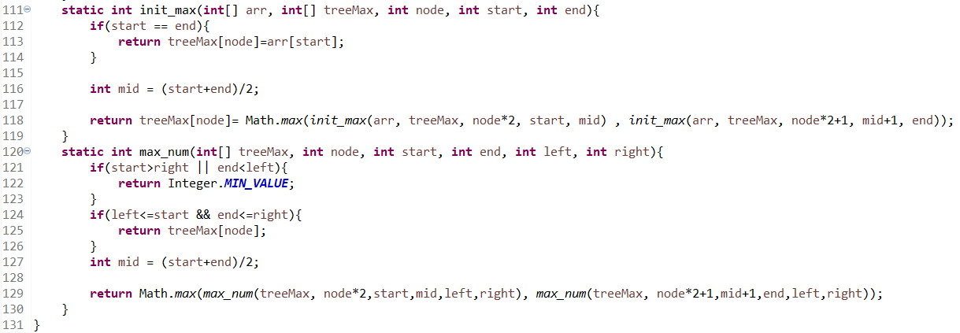
003
수정한 알고리즘

Slide 7
004
시간복잡도
< K 고정 N 변화 >
< N 고정 K 변화 >
K는 상수나 다름없으므로 O(logN)
N은 상수나 다름없으므로 O(K)
-> O(K) * O(logN) = O(KlogN)

Slide 8
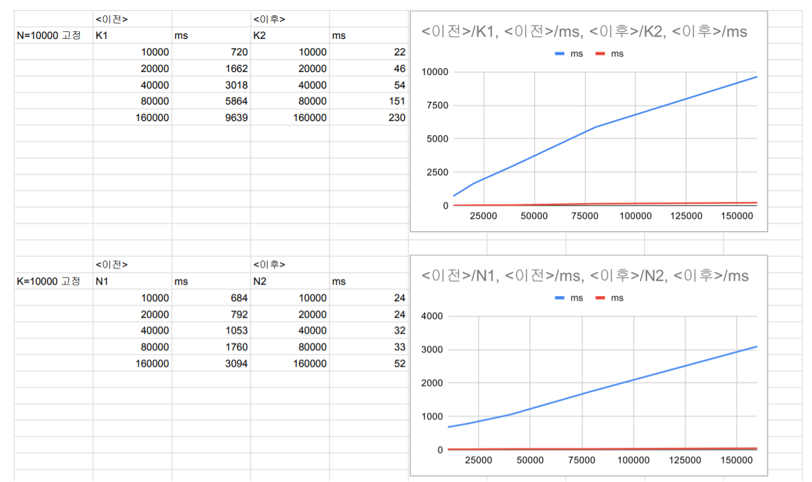
005
성능평가
<수정 전>
O(N^2)
<수정 후>
O(NlogN)

Slide 9
Thank You!

